Slide 1


Informe resultat enquestes de satisfacció dels usuaris
CSAPG
CENTRO DE SALUD LA MARINA

Slide 2

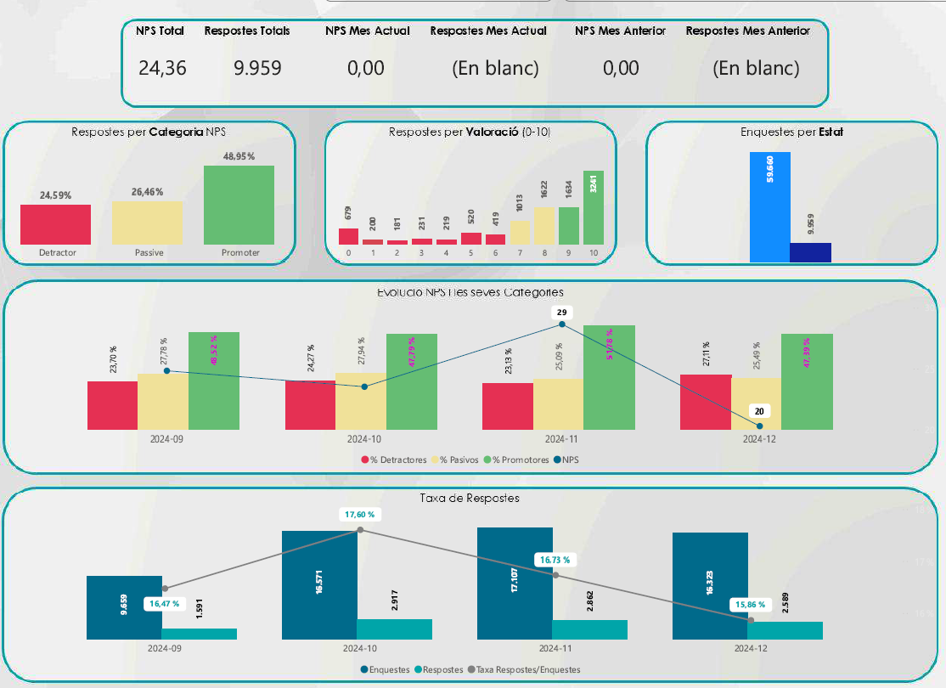
Global
CSAPG

Slide 3
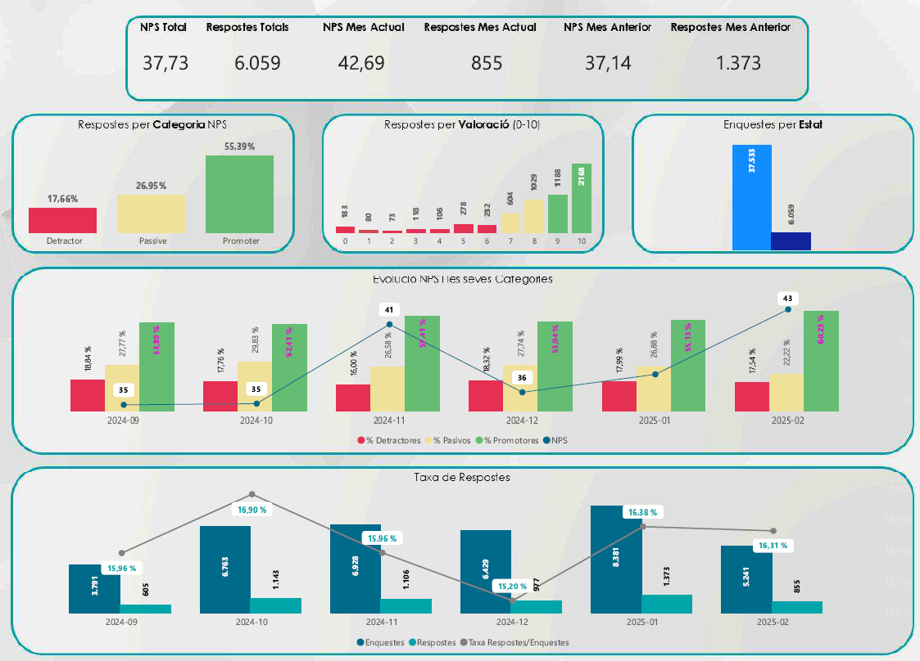
Global
Hospital Comarcal de l’Alt Penedès

Slide 4
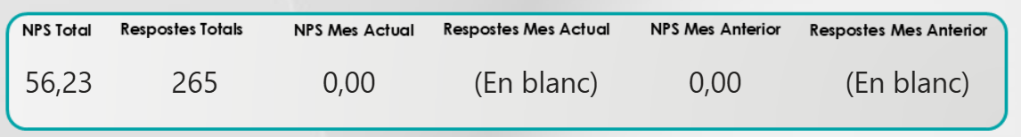
Hospitalització aguts
Hospital Comarcal de l’Alt Penedès
Motiu Detractors | Núm.
Manca d'informació durant la meva estada | 8
Altres motius, especifiqueu als comentaris | 8
Massa temps en llista d'espera | 6
Manca de coordinació o continuïtat assistencial | 6
El menjar | 5
El tracte rebut | 4
Manca de confort | 2
Manca de respecte a la meva intimitat o privacitat | 2
Total | 41
Motiu-Passius | Núm.
Reduir els temps de la llista d'espera | 47
El menjar | 22
Altres millores, especifiqueu als comentaris | 13
La coordinació o continuïtat assistencial | 11
La informació facilitada durant la meva estada | 10
El confort | 9
El respecte a la meva intimitat o privacitat | 8
El temps en atendre les meves necessitats durant la meva estada | 6
El tracte rebut | 5
Total | 131
Motiu-Promotors | Núm.
El tracte rebut | 159
La informació facilitada durant la meva estada | 122
La rapidesa en atendre les meves trucades i necessitats | 120
La coordinació o continuïtat assistencial | 103
El respecte cap a la meva intimitat o privacitat | 92
El confort | 72
El menjar | 48
La rapidesa de la llista d'espera | 40
Altres qualitats, especifiqueu als comentaris. | 19
Total | 775

Slide 5
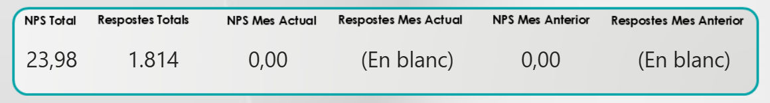
Urgències
Hospital Comarcal de l’Alt Penedès
Motiu Detractors | Núm.
El temps d'espera | 300
No van solucionar el meu problema de salut | 99
El temps dedicat per l'especialista | 91
El tracte rebut | 82
Altres motius, especifiqueu als comentaris | 67
Manca de coordinació o organització del servei d'urgències | 66
No van controlar o millorar el meu dolor | 66
Manca d'informació durant l'urgència | 55
Manca de confort | 47
Manca de respecte a la meva intimitat o privacitat | 21
Total | 894
Motiu-Passius | Núm.
El temps d'espera | 310
El confort | 61
Altres millores, especifiqueu als comentaris | 57
El temps dedicat per l'especialista | 54
La informació facilitada durant l'urgència | 50
La coordinació o organització del servei d'urgències | 39
Millorar o controlar el meu dolor | 27
El tracte rebut | 26
El respecte a la meva intimitat o privacitat | 22
Total | 646
Motiu-Promotors | Núm.
El tracte rebut | 731
La rapidesa en ser atès | 510
La informació rebuda durant l'urgència | 509
El temps dedicat per l'especialista | 455
Van aconseguir solucionar el meu problema de salut | 384
La coordinació o organització del servei d'urgències | 361
La gestió i control del meu dolor | 281
El respecte a la meva intimitat o privacitat | 275
El confort (sala d'espera i box d'urgències) | 220
Altres qualitats, especifiqueu als comentaris. | 76
Total | 3802

Slide 6
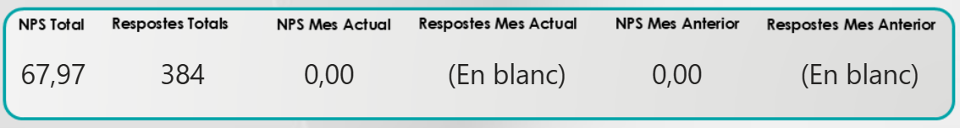
Cirurgia Major Ambulatòria
Hospital Comarcal de l’Alt Penedès
Motiu Detractors | Núm.
Massa temps a la llista d'espera | 11
Manca d'informació durant la intervenció | 4
Manca de seguiment i control després de la intervenció | 4
Altres motius, especifiqui en comentaris | 4
El tracte rebut | 3
Manca de coordinació o continuïtat assistencial | 3
Manca de respecte a la meva intimitat o privacitat | 2
Manca de confort | 1
Total | 32
Motiu-Passius | Núm.
El confort | 8
El respecte a la meva intimitat o privacitat | 5
El seguiment i control després de la intervenció | 16
El tracte rebut | 4
La coordinació o continuïtat assistencial | 5
La informació facilitada durant la meva intervenció | 9
Altres millores, especifiqui en comentaris | 13
Reduir els temps de la llista d'espera | 70
Total | 130
Motiu-Promotors | Núm.
El tracte rebut | 262
La informació facilitada durant la meva intervenció | 214
El respecte cap a la meva intimitat o privacitat | 160
El seguiment i control després de la intervenció | 160
La coordinació o continuïtat assistencial | 133
El confort | 121
La rapidesa de la llista d'espera | 67
Altres qualitats, especifiqui en comentaris. | 33
Total | 1150

Slide 7
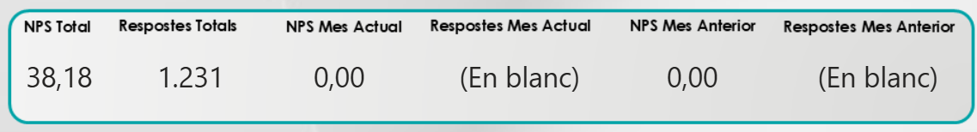
Consultes Externes
Hospital Comarcal de l’Alt Penedès
Motiu Detractors | Núm.
Massa temps a la sala d'espera fins a ser visitat | 64
Manca de seguiment o control sobre el meu problema de salut | 56
Dificultat per aconseguir hora o comunicar-me amb l'hospital | 55
Manca d'informació durant la meva visita | 36
Altres motius, especifiqui en comentaris | 35
El temps dedicat per l'especialista | 34
El tracte rebut | 34
Manca de coordinació entre el metge de primària i l'especialista | 33
Manca de confort | 10
Manca de respecte a la meva intimitat o privacitat | 6
Total | 363
Motiu-Passius | Núm.
Facilitat per aconseguir hora o comunicar-me amb l'hospital | 184
Reduir el temps a la sala d'espera fins a ser visitat | 153
La coordinació entre el metge de primària i l'especialista | 111
El seguiment o control sobre el meu problema de salut | 73
El temps dedicat per l'especialista | 38
Altres millores, especifiqui en comentaris | 31
La informació rebuda durant la meva visita | 22
El tracte rebut | 17
El respecte a la meva intimitat o privacitat | 11
El confort | 9
Total | 649
Motiu-Promotors | Núm.
El tracte rebut | 567
La informació rebuda durant la meva visita | 479
El temps dedicat per l'especialista | 440
El seguiment o control sobre el meu problema de salut | 324
La rapidesa des de l'arribada a les consultes fins a ser visitat | 276
La coordinació entre el metge de primària i l'especialista | 201
El respecte a la meva intimitat o privacitat | 197
La facilitat per aconseguir hora o comunicar-me amb l'hospital | 161
El confort (sala d'espera i consulta) | 120
Altres qualitats, especifiqui en comentaris. | 44
Total | 2809

Slide 8
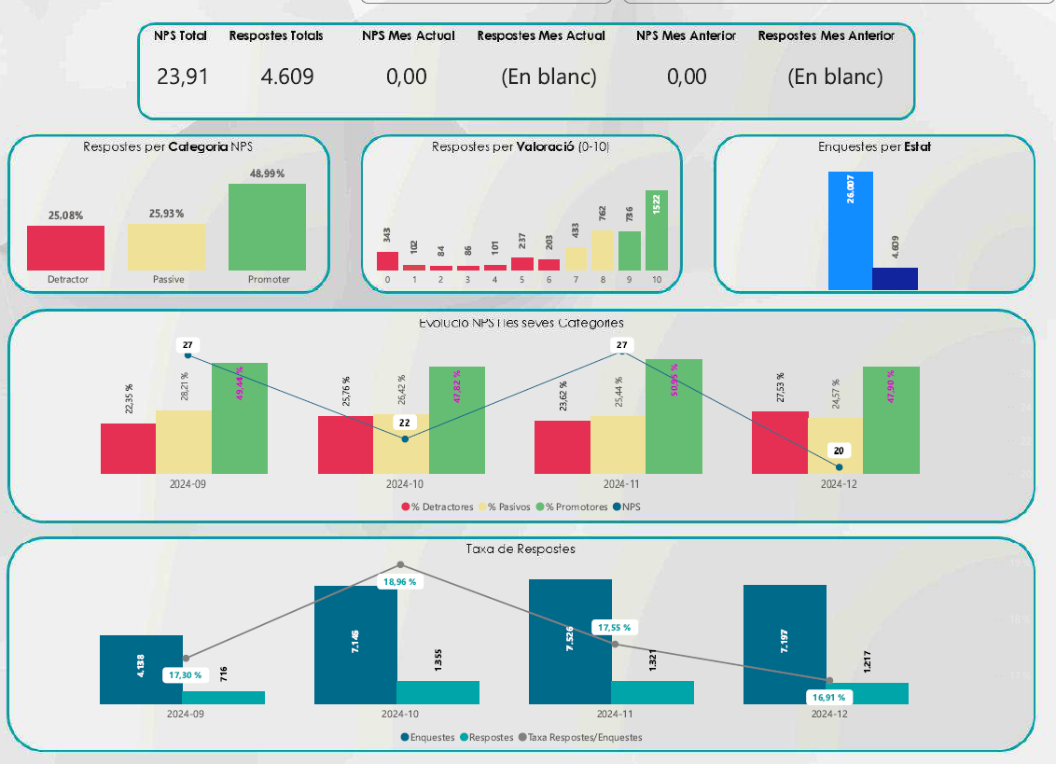
Global
Hospital Residència Sant Camil

Slide 9
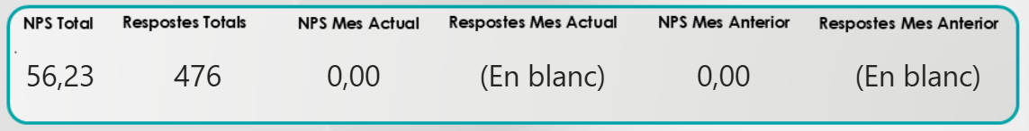
Hospitalització aguts
Hospital Residència Sant Camil
Motiu-Detractors | Núm.
El menjar | 41
Lentitud o retards en atendre les meves necessitats | 30
Massa temps en llista d'espera | 26
Manca d'informació durant la meva estada | 25
Manca de coordinació o continuïtat assistencial | 21
Manca de confort | 20
Altres motius, especifiqueu als comentaris | 19
El tracte rebut | 13
Manca de respecte a la meva intimitat o privacitat | 10
Total | 205
Motiu-Passius | Núm.
Reduir els temps de la llista d'espera | 89
El menjar | 71
El confort | 25
El temps en atendre les meves necessitats durant la meva estada | 25
Altres millores, especifiqueu als comentaris | 22
La informació facilitada durant la meva estada | 18
La coordinació o continuïtat assistencial | 17
El respecte a la meva intimitat o privacitat | 13
El tracte rebut | 12
Total | 292
Motiu-Promotors | Núm.
El tracte rebut | 217
La informació facilitada durant la meva estada | 153
La rapidesa en atendre les meves trucades i necessitats | 127
La coordinació o continuïtat assistencial | 115
El respecte cap a la meva intimitat o privacitat | 100
El confort | 63
La rapidesa de la llista d'espera | 54
El menjar | 53
Altres qualitats, especifiqueu als comentaris. | 27
Total | 909

Slide 10
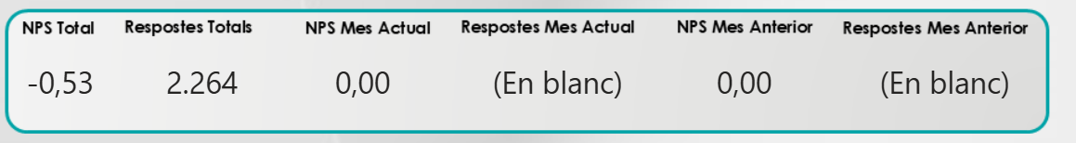
Urgències
Hospital Residència Sant Camil
Motiu-Detractors | Núm.
El temps d'espera | 720
Manca de coordinació o organització del servei d'urgències | 185
Manca d'informació durant l'urgència | 172
No van solucionar el meu problema de salut | 170
Manca de confort | 156
El tracte rebut | 143
El temps dedicat per l'especialista | 114
Altres motius, especifiqui en comentaris | 114
No van controlar ni millorar el meu dolor | 113
Manca de respecte a la meva intimitat o privacitat | 56
Total | 1943
Motiu-Passius | Núm.
El temps d'espera | 416
El confort | 78
La coordinació o organització del servei d'urgències | 52
Altres millores, especifiqui en comentaris | 50
El temps dedicat per l'especialista | 49
El respecte a la meva intimitat o privacitat | 38
La informació facilitada durant l'urgència | 36
Millorar o controlar el meu dolor | 36
El tracte rebut | 23
Total | 778
Motiu-Promotors | Núm.
El tracte rebut | 717
La informació rebuda durant l'urgència | 516
La rapidesa en ser atès | 470
El temps dedicat per l'especialista | 466
Van aconseguir solucionar el meu problema de salut | 384
La coordinació o organització del servei d'urgències | 335
La gestió i control del meu dolor | 310
El respecte a la meva intimitat o privacitat | 279
El confort (sala d'espera i box d'urgències) | 225
Altres qualitats, especifiqui en comentaris. | 76
Total | 3778

Slide 11
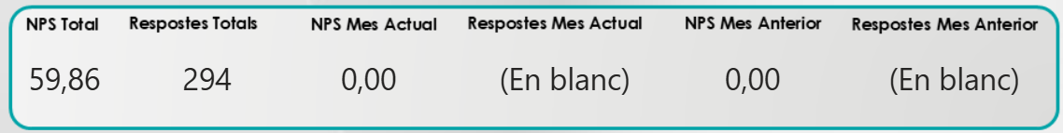
Cirurgia Major Ambulatòria
Hospital Residència Sant Camil
Motiu-Detractors | Núm.
Massa temps a la llista d'espera | 15
Altres motius, especifiqui en comentaris | 8
Manca de confort | 5
Manca d'informació durant la intervenció | 5
El tracte rebut | 2
Manca de seguiment i control després de la intervenció | 2
Manca de coordinació o continuïtat assistencial | 1
Total | 38
Motiu-Passius | Núm.
Reduir els temps de la llista d'espera | 62
El seguiment i control després de la intervenció | 10
La informació facilitada durant la meva intervenció | 9
La coordinació o continuïtat assistencial | 6
Altres millores, especifiqui en comentaris | 5
El confort | 4
El tracte rebut | 3
El respecte a la meva intimitat o privacitat | 1
Total | 100
Motiu-Promotors | Núm.
El tracte rebut | 181
La informació facilitada durant la meva intervenció | 135
El seguiment i control després de la intervenció | 104
La coordinació o continuïtat assistencial | 92
El respecte cap a la meva intimitat o privacitat | 87
El confort | 69
La rapidesa de la llista d'espera | 54
Altres qualitats, especifiqui en comentaris. | 22
Total | 744

Slide 12
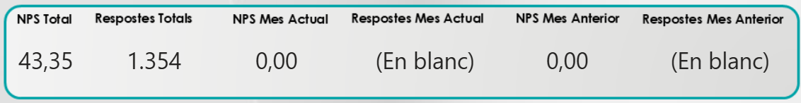
Consultes Externes
Hospital Residència Sant Camil
Motiu-Detractors | Núm.
Dificultat per aconseguir hora o comunicar-me amb l'hospital | 60
Massa temps a la sala d'espera fins a ser visitat | 58
Manca de seguiment o control sobre el meu problema de salut | 47
Manca de coordinació entre el metge de primària i l'especialista | 35
Altres motius, especifiqui en comentaris | 35
El temps dedicat per l'especialista | 31
El tracte rebut | 31
Manca d'informació durant la meva visita | 26
Manca de confort | 9
Manca de respecte a la meva intimitat o privacitat | 7
Total | 339
Motiu-Passius | Núm.
Facilitat per aconseguir hora o comunicar-me amb l'hospital | 199
Reduir el temps a la sala d'espera fins a ser visitat | 132
La coordinació entre el metge de primària i l'especialista | 85
El seguiment o control sobre el meu problema de salut | 61
Altres millores, especifiqui en comentaris | 32
El temps dedicat per l'especialista | 27
El confort | 17
El tracte rebut | 14
La informació rebuda durant la meva visita | 13
El respecte a la meva intimitat o privacitat | 4
Total | 584
Motiu-Promotors | Núm.
El tracte rebut | 641
La informació rebuda durant la meva visita | 560
El temps dedicat per l'especialista | 521
El seguiment o control sobre el meu problema de salut | 390
La rapidesa des de l'arribada a les consultes fins a ser visitat | 362
El respecte a la meva intimitat o privacitat | 259
La coordinació entre el metge de primària i l'especialista | 243
La facilitat per aconseguir hora o comunicar-me amb l'hospital | 202
El confort (sala d'espera i consulta) | 157
Altres qualitats, especifiqui en comentaris. | 52
Total | 3387

Slide 13
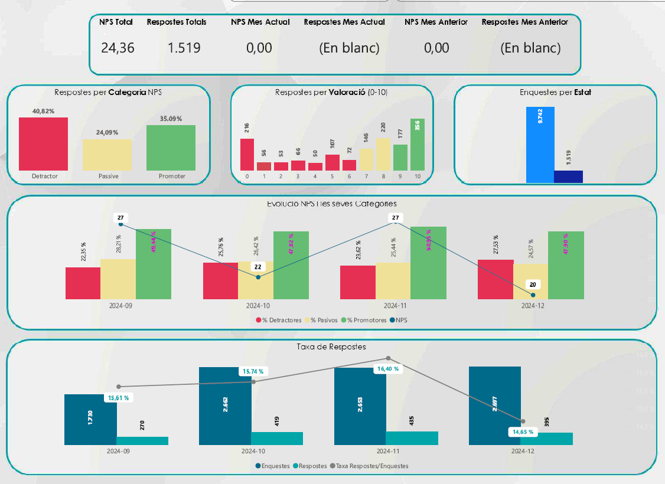
Global
Hospital Sant Antoni Abat

Slide 14
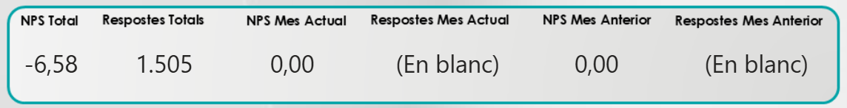
Urgències
Hospital Sant Antoni Abat
Motiu-Detractors | Núm.
El temps d'espera | 525
El tracte rebut | 122
No van solucionar el meu problema de salut | 105
El temps dedicat per l'especialista | 100
Manca de coordinació o organització del servei d'urgències | 94
Manca de confort | 85
Altres motius, especifiqui en comentaris | 81
Manca d'informació durant l'urgència | 80
No van controlar ni millorar el meu dolor | 65
Manca de respecte a la meva intimitat o privacitat | 25
Total | 1282
Motiu-Passius | Núm.
El temps d'espera | 265
El confort | 44
El temps dedicat per l'especialista | 42
Altres millores, especifiqui en comentaris | 32
La informació facilitada durant l'urgència | 23
La coordinació o organització del servei d'urgències | 18
El tracte rebut | 16
Millorar o controlar el meu dolor | 16
El respecte a la meva intimitat o privacitat | 15
Total | 471
Motiu-Promotors | Núm.
El tracte rebut | 429
La rapidesa en ser atès | 290
La informació rebuda durant l'urgència | 278
Van aconseguir solucionar el meu problema de salut | 250
El temps dedicat per l'especialista | 242
La coordinació o organització del servei d'urgències | 201
El respecte a la meva intimitat o privacitat | 198
La gestió i control del meu dolor | 187
El confort (sala d'espera i box d'urgències) | 123
Altres qualitats, especifiqui en comentaris. | 46
Total | 2244

Slide 15
2024 Reclamacions
Núm. reclamacions per centre

Slide 16
2024 Reclamacions HCAP
Núm. reclamacions per servei i per motius
Temps de demora en llista d’espera (quirúrgica, consultes externes)
Temps espera a urgències
Insatisfacció assistència
Desacord amb el procés assistencial

Slide 17
2024 Reclamacions HRSC
Núm. reclamacions per servei i per motius
Temps de demora en llista d’espera (quirúrgica, consultes externes)
Temps espera a urgències
Insatisfacció assistència
Desacord amb el procés assistencial

Slide 18
2024 Reclamacions HSAA
Núm. reclamacions per servei i per motius
Temps de demora en llista d’espera (quirúrgica, consultes externes)
Temps espera a urgències
Insatisfacció assistència
Desacord amb el procés assistencial

Slide 19
2024 Agraïments
Núm. agraïments per centre

Slide 20
2024 Reclamacions, suggeriments, agraïments
Temps de resposta per tipus de comunicació
% de comunicacions resoltes

